Slide 1

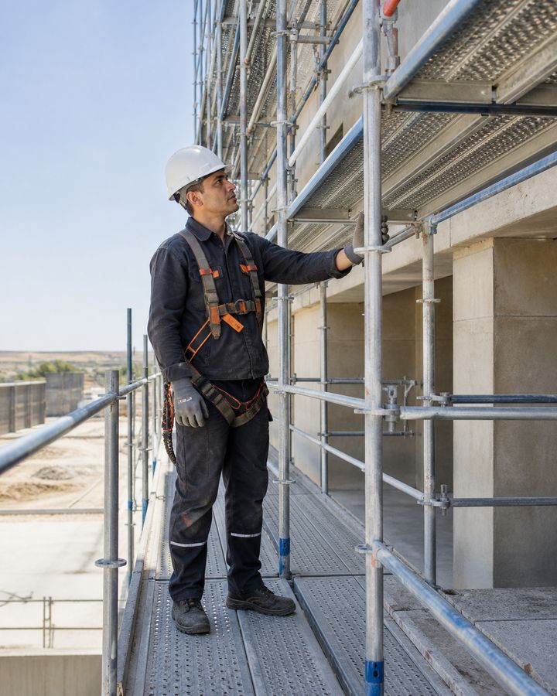
УЧЕБНЫЙ КУРС
Лесомонтажные работы
Безопасный монтаж, эксплуатация и демонтаж строительных лесов
Учебный курс для рабочих и линейного персонала
Лесомонтажные работы
01

Slide 2
После курса работник сможет
01
Проверить допуск, проект, основание и опасную зону до монтажа.
Безопасность лесов определяется системой целиком, а не одним прочным элементом.
02
Распознать основные элементы лесов и назначение связей, настилов и ограждений.
03
Безопасно пользоваться лесами и понимать статус их допуска к эксплуатации.
04
Остановить работу при деформации, просадке, перегрузке или опасной погоде.
Лесомонтажные работы
02

Slide 3
Логика курса
01
Допуск, роли и планирование.
КУРС
02
Элементы, основание и устойчивость.
5
03
Настилы, доступ и защита от падения.
04
Проверка, использование и демонтаж.
смысловых блоков
05
Остановка работ и аварийные действия.
Лесомонтажные работы
03

Slide 4
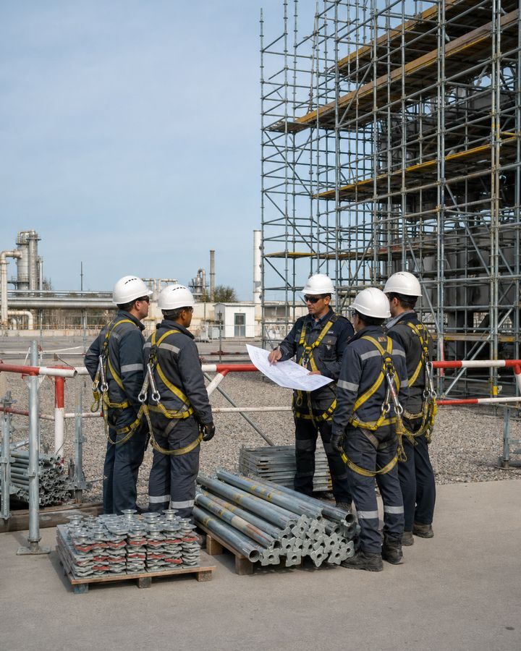
01
Допуск и планирование
Монтаж начинается с назначения ответственных лиц, проекта и оценки условий площадки.
Лесомонтажные работы
04

Slide 5
Монтаж выполняет подготовленная бригада
• Монтаж, изменение и демонтаж поручают обученным работникам под назначенным руководством.
• Проверку и допуск выполняет лицо, которому поручена эта функция и которое знает систему лесов.
• Пользователь не меняет настил, связи, крепления или ограждения самовольно.
• Допуски к высоте, электроопасным зонам и подъёмным операциям проверяют отдельно.
Право пользоваться лесами не означает право их перестраивать.
Норма: Работы на высоте — приказ № 109
Лесомонтажные работы
05

Slide 6
Роли разделяют ответственность
• Руководитель работ планирует последовательность, ресурсы и безопасные условия.
• Монтажник выполняет схему, проверяет элемент перед установкой и сообщает об отклонении.
• Назначенное компетентное лицо осматривает систему и фиксирует статус допуска.
• Пользователь проводит визуальную проверку перед работой и соблюдает ограничения.
Каждый отвечает за свою проверку, но изменения разрешает только уполномоченное лицо.
Лесомонтажные работы
06

Slide 7
Работа на высоте начинается от 1,3 метра
• К работе на высоте относится работа на высоте или глубине 1,3 м и более.
• Также учитывается расстояние менее 2 м от неограждённой границы перепада.
• Безопасность обеспечивают коллективной защитой, доступом и при необходимости страховочной системой.
• Конкретные меры фиксируют в проекте производства работ и наряде-допуске.
Высота оценивается вместе с краем перепада и фактическим доступом.
Норма: Работы на высоте — приказ № 109
Лесомонтажные работы
07

Slide 8
Планирование предшествует монтажу
1
2
3
4
Изучить
Осмотреть
Организовать
Проинструктировать
Проект, паспорт системы, схему монтажа, наряд-допуск и ограничения.
Основание, фасад, проёмы, коммуникации, движение транспорта и погоду.
Опасную зону, складирование, подъём, доступ и спасательные действия.
Распределить роли, сигналы, порядок монтажа и условия остановки.
Неизвестный тип лесов или отсутствующая схема — основание не начинать монтаж.
Норма: Работы на высоте — приказ № 109
Лесомонтажные работы
08

Slide 9
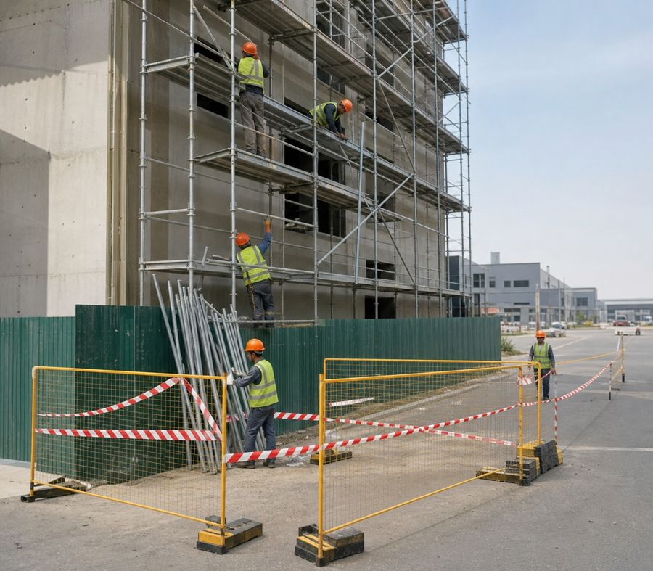
Опасную зону ограждают до начала работ
• Границу определяют по высоте, характеру работ и возможной траектории падения предметов.
• Ограждение и знаки должны быть заметны, устойчивы и не создавать новый риск.
• Проход людей и движение техники через зону согласуют или прекращают.
• Материалы не размещают за границей так, чтобы они перекрывали пути эвакуации.
Ограждение защищает людей внизу ещё до появления первого элемента наверху.
Норма: Работы на высоте — приказ № 109
Лесомонтажные работы
09

Slide 10
02
Система лесов и устойчивость
Размеры, шаги и крепления принимаются только по проекту, паспорту и схеме конкретной системы.
Лесомонтажные работы
10

Slide 11
Тип лесов определяет способ сборки
• Рамные, хомутовые, клиновые и другие системы имеют разные узлы и ограничения.
• Элементы разных систем не смешивают без подтверждённой совместимости.
• Схема задаёт последовательность, высоту ярусов, связи, крепления и доступ.
• Повреждённый или неизвестный элемент не используют как универсальную замену.
Универсальной схемы монтажа для всех лесов не существует.
Лесомонтажные работы
11

Slide 12
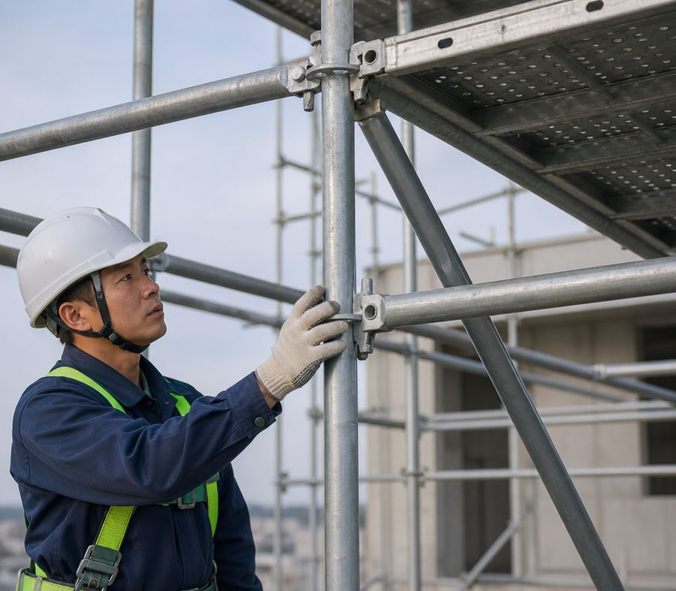
Каждый элемент выполняет свою функцию
• Стойки передают вертикальную нагрузку на основание.
• Ригели и поперечины формируют ярусы и поддерживают настил.
• Связи и раскосы обеспечивают пространственную жёсткость.
• Хомуты, клинья, замки и крепления соединяют систему по схеме изготовителя.
Удаление одного элемента может изменить устойчивость всей секции.
Лесомонтажные работы
12

Slide 13
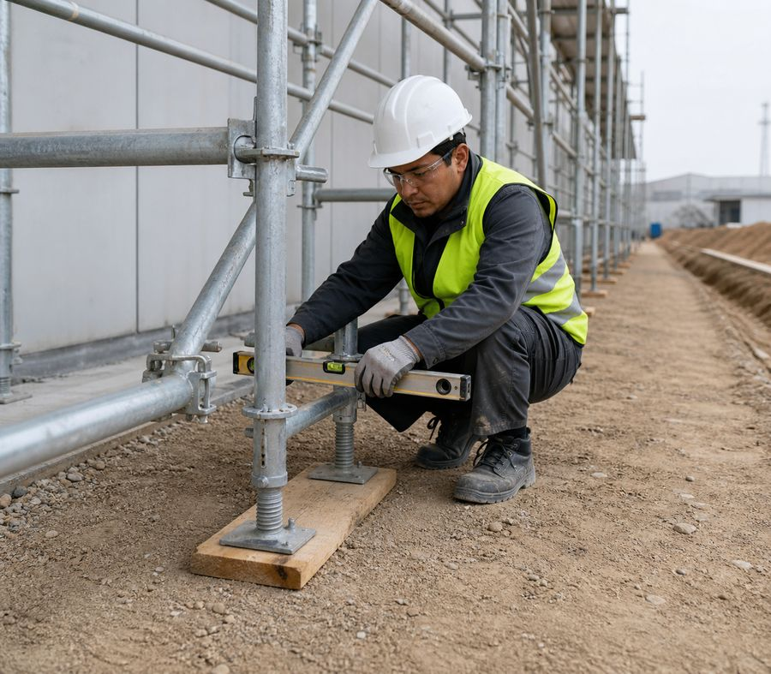
Основание безопасно передаёт нагрузку
• Оценивают несущую способность, ровность, дренаж, пустоты, траншеи и возможную просадку.
• Лёд, рыхлый грунт, мусор и случайные подкладки не являются надёжным основанием.
• Нагрузку распределяют предусмотренными опорными элементами.
• Состояние основания контролируют в течение эксплуатации, особенно после осадков и земляных работ.
Вертикальные леса не компенсируют слабое основание.
Лесомонтажные работы
13

Slide 14
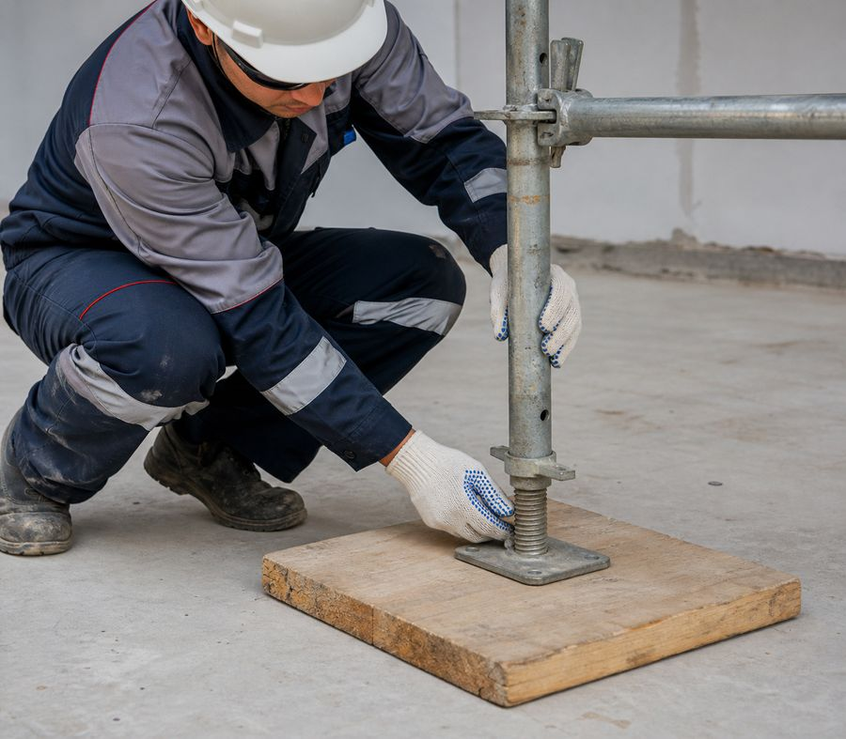
Опорные доски и базы работают совместно
• Размер и материал опорной доски принимают по проекту и расчёту нагрузки.
• Базовая пластина полностью опирается на подкладку и не висит на краю.
• Винтовой домкрат используют только в допустимом диапазоне изготовителя.
• Кирпич, обрезки и незафиксированные пакеты материала как подкладки не применяют.
Сомнительные старые размеры не переносятся: действует проект конкретных лесов.
Лесомонтажные работы
14

Slide 15
Геометрию проверяют по мере монтажа
• Вертикальность, горизонтальность и расстояния контролируют после каждого участка.
• Шаг стоек, ярусов и креплений принимают по проекту и паспорту системы.
• Отклонение не исправляют принудительным изгибом или случайной распоркой.
• До продолжения монтажа устраняют причину перекоса или просадки.
Накопленная небольшая ошибка превращается в опасный перекос на высоте.
Лесомонтажные работы
15

Slide 16
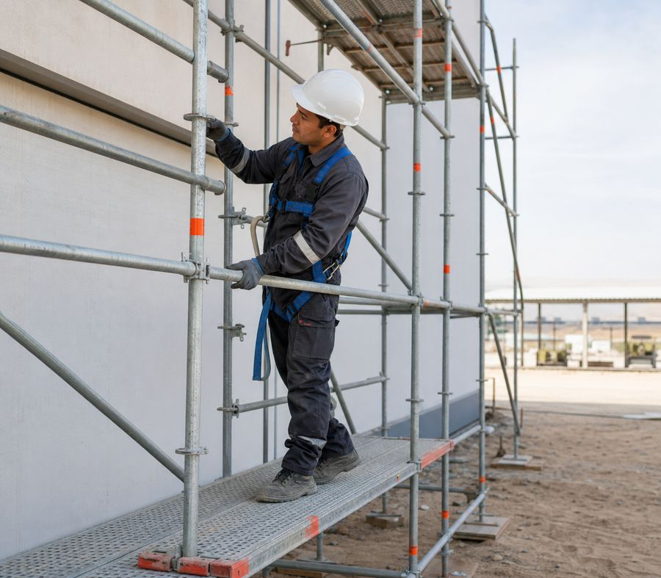
Связи обеспечивают жёсткость системы
• Продольные и поперечные связи устанавливают в местах и последовательности, заданных схемой.
• Связь должна быть исправно закреплена на предусмотренных узлах.
• Временное снятие допускается только по разрешённой процедуре с заменяющей мерой.
• После удара, перемещения или изменения конфигурации связи проверяют повторно.
Связь нельзя считать «лишней», даже если настил пока не нагружен.
Лесомонтажные работы
16

Slide 17
Раскосы стабилизируют плоскость
• Раскосы устанавливают с начала монтажа, а не после достижения полной высоты.
• Направление, количество и узлы крепления задаются схемой конкретной системы.
• Погнутый, треснувший или незафиксированный раскос выводят из работы.
• Самовольное снятие для прохода или подачи материала запрещено.
Отсутствующий раскос может привести к складыванию секции.
Лесомонтажные работы
17

Slide 18
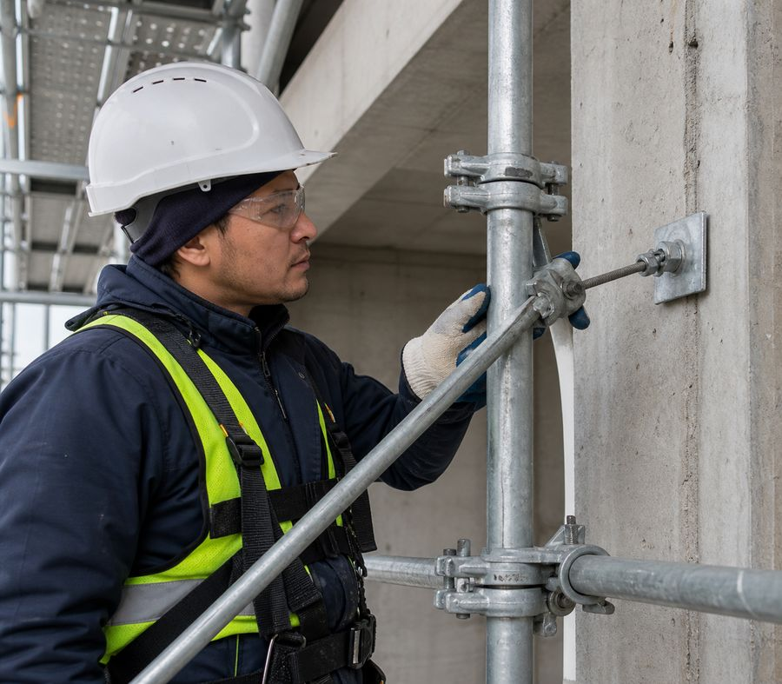
Крепление к сооружению выполняют по схеме
• Тип анкера, основание, узел и расположение определяются проектом и расчётом.
• Крепление не устанавливают в слабый или неизвестный материал без подтверждения.
• Анкеры монтируют последовательно, сохраняя устойчивость свободного участка.
• Снятие креплений при демонтаже ведут в обратном порядке и только после освобождения ярусов.
Прочность анкера подтверждается проектом и основанием, а не внешним видом.
Лесомонтажные работы
18

Slide 19
Нагрузка ограничивается классом лесов
• Допустимая нагрузка указывается в проекте, паспорте или маркировке системы.
• Учитывают людей, материалы, инструмент, поддоны, временные устройства и динамику подачи.
• Материал распределяют равномерно и не складируют у незащищённого края.
• Неизвестная или превышенная нагрузка требует разгрузки и проверки.
Старые значения нагрузки не применяются без подтверждения для данной системы.
Лесомонтажные работы
19

Slide 20
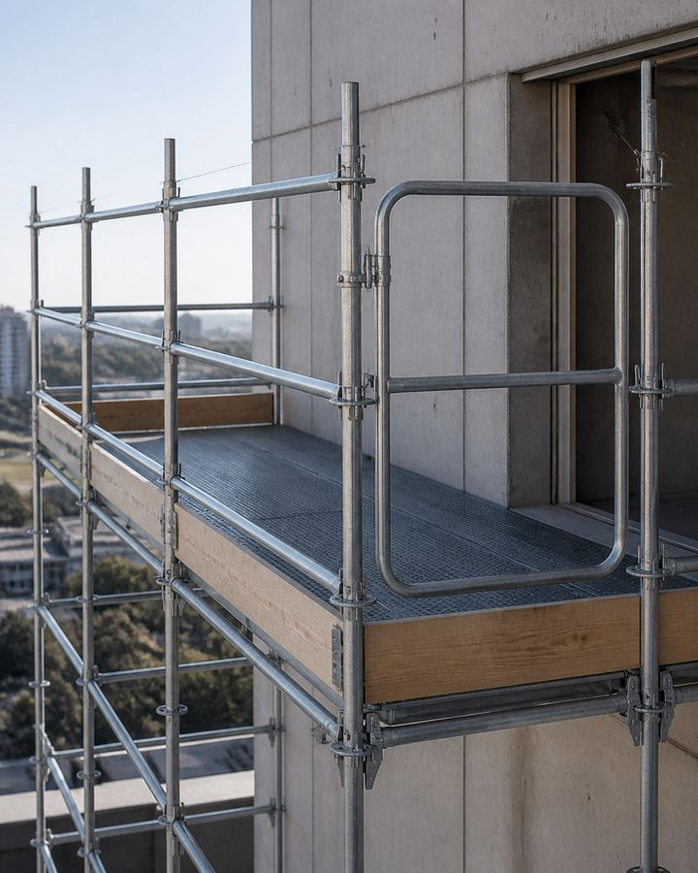
03
Настил, доступ и защита
Рабочая площадка должна быть непрерывной, ограждённой и доступной без подъёма по конструкции.
Лесомонтажные работы
20

Slide 21
Настил выбирают как элемент системы
• Дощатые и металлические настилы должны соответствовать системе, пролёту и нагрузке.
• Повреждённые доски, деформированные панели и элементы с ослабленными замками бракуют.
• Настил укладывают в предусмотренном направлении и на штатные опоры.
• Случайные щиты и материалы не используют вместо рабочего настила.
Настил — несущий элемент, а не просто поверхность для ходьбы.
Лесомонтажные работы
21

Slide 22
Настил закрепляют от смещения
• Панели и доски фиксируют штатными замками, упорами или предусмотренным способом.
• Зазоры и перекрытия принимают по паспорту и схеме монтажа.
• Отверстия и временно снятые участки немедленно ограждают.
• После перемещения материала проверяют, не сдвинут ли настил и ограждения.
Неподвижность настила проверяют до допуска людей.
Лесомонтажные работы
22

Slide 23
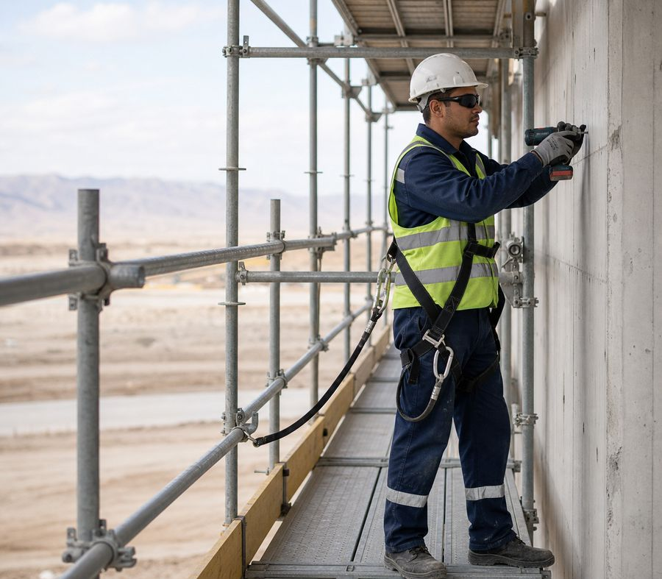
Ограждение защищает от падения с края
• Поручни, промежуточные элементы и бортовая защита устанавливаются по системе и проекту.
• Ограждение должно быть непрерывным на рабочем ярусе и у торцов.
• Снятый элемент ограждения немедленно заменяют эквивалентной мерой и восстанавливают.
• Запрещено вставать на поручень или использовать его как опору для подъёма.
Коллективная защита действует для всех работников одновременно.
Норма: Работы на высоте — приказ № 109
Лесомонтажные работы
23

Slide 24
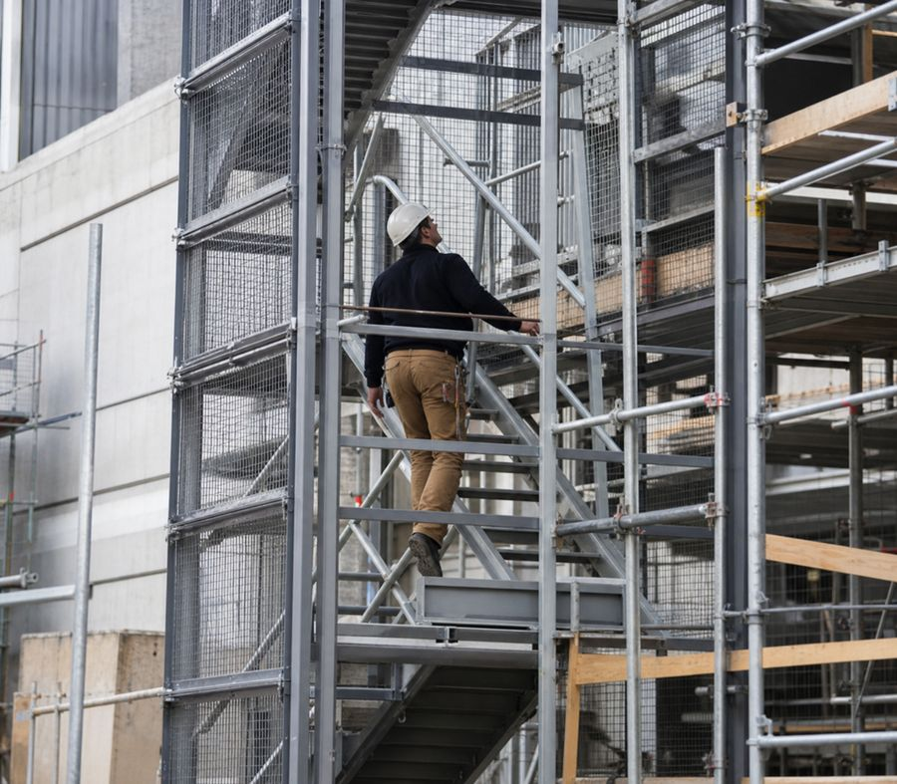
Доступ организуют отдельно от конструкции
• На ярусы поднимаются по предусмотренным лестницам, лестничным маршам или башням.
• Не поднимаются по раскосам, стойкам, наружной стороне или незафиксированным элементам.
• Вход и выход не должны требовать перелезания через ограждение без защищённого проёма.
• Люки и площадки сохраняют свободными от материалов.
Безопасный настил бесполезен, если к нему ведёт опасный подъём.
Лесомонтажные работы
24

Slide 25
Лестница должна быть частью решения
• Тип, угол, крепление и выход лестницы определяются проектом и паспортом лесов.
• Ступени, тетивы, площадки и запирающие элементы проверяют до использования.
• Лестницу не загромождают и не используют для одновременной подачи длинного груза.
• Неисправный доступ закрывают до восстановления.
Противоречивые старые интервалы ступеней не переносятся как универсальная норма.
Лесомонтажные работы
25

Slide 26
Материалы поднимают отдельно от людей
• Используют предусмотренные подъёмные средства, тару и места приёма груза.
• Маршрут груза и зона внизу освобождаются; команда подачи согласуется.
• Инструмент и мелкие детали закрепляют от падения.
• Перенос груза по лестнице допускается только если сохраняются безопасный хват и опора.
Руки работника на лестнице предназначены прежде всего для безопасного подъёма.
Лесомонтажные работы
26

Slide 27
Сначала применяют коллективную защиту
• Монтаж планируют так, чтобы ограждения и защищённые площадки появлялись как можно раньше.
• Страховочная система применяется там, где риск нельзя устранить коллективной мерой.
• Метод монтажа должен защищать работника при установке следующего яруса.
• Снятие защиты допускается только при контролируемой альтернативе.
Приоритет — не допустить падение, а не только остановить его.
Норма: Работы на высоте — приказ № 109
Лесомонтажные работы
27

Slide 28
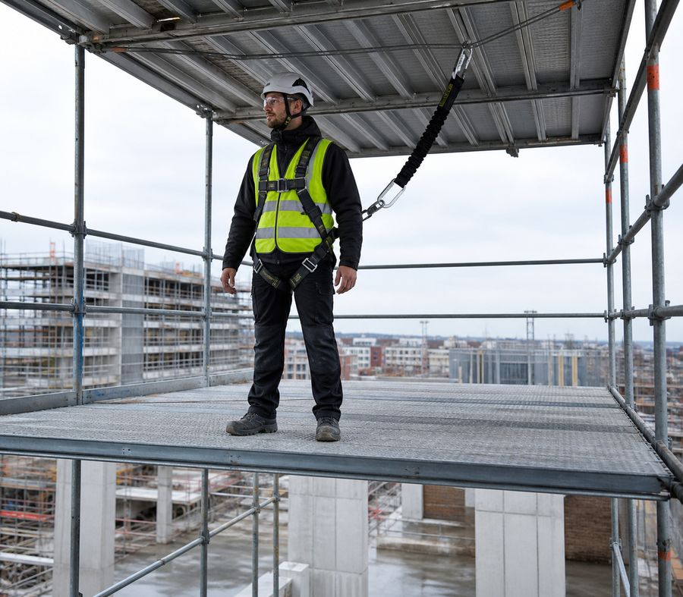
Страховка требует запаса высоты
• Применяют совместимую систему, подходящую к задаче и условиям рабочего места.
• Анкерную точку выбирает ответственное лицо с подтверждением пригодности.
• Учитывают длину соединительной подсистемы, раскрытие амортизатора и запас высоты.
• Компоненты осматривают до применения; повреждённые выводят из эксплуатации.
Зацепиться за ближайший элемент — не значит обеспечить безопасную страховку.
Норма: Работы на высоте — приказ № 109
Лесомонтажные работы
28

Slide 29
Предметы защищают от падения
• Устанавливают бортовые элементы, защитные сетки или другие предусмотренные меры.
• Инструмент закрепляют, мелкие детали хранят в закрываемой таре.
• Материал не складывают у края и не бросают вниз.
• Опасную зону внизу сохраняют до полного окончания работ и уборки.
Каска снижает тяжесть травмы, но не заменяет предотвращение падения предмета.
Лесомонтажные работы
29

Slide 30
Электроустановки меняют условия монтажа
• До работы выявляют линии, кабели, токоведущие части и возможное наведённое напряжение.
• Опасные расстояния и защитные меры определяются нарядом-допуском и ответственными лицами.
• Металлические элементы не перемещают в сторону проводов без контролируемой схемы.
• При изменении положения линии или лесов оценку выполняют повторно.
Нельзя определять безопасное расстояние до напряжения на глаз.
Норма: Работы на высоте — приказ № 109
Лесомонтажные работы
30

Slide 31
Погода может потребовать остановки
• Ветер, гроза, осадки, лёд, жара и плохая видимость влияют на устойчивость и действия человека.
• Предельные условия принимают по проекту, паспорту системы и локальной инструкции.
• После неблагоприятной погоды проверяют основание, крепления, настил и защитные элементы.
• Работа не возобновляется только потому, что осадки закончились.
СТОП
Неподтверждённая универсальная скорость ветра не заменяет требования конкретной системы.
Лесомонтажные работы
31

Slide 32
04
Проверка и эксплуатация
Леса допускаются к работе только после проверки, а изменения требуют нового осмотра.
Лесомонтажные работы
32

Slide 33
Проверка охватывает всю систему
1
2
3
4
Основание
Конструкция
Рабочий ярус
Статус
Просадка, подкладки, базы, вода и состояние грунта.
Стойки, ригели, связи, раскосы, замки и анкеры.
Настил, ограждения, доступ, люки и защита от предметов.
Нагрузка, ограничения, маркировка и запись результата осмотра.
Проверка одного яруса не подтверждает безопасность всей системы.
Лесомонтажные работы
33

Slide 34
Повторный осмотр нужен после изменения
• Проверяют после монтажа и перед первым допуском к эксплуатации.
• Повторная проверка нужна после изменения конфигурации, повреждения или удара.
• Неблагоприятная погода, просадка грунта и длительный перерыв также требуют осмотра.
• До подтверждения безопасности доступ ограничивают.
Старый статус допуска не действует после существенного изменения условий.
Лесомонтажные работы
34

Slide 35
Маркировка показывает текущий статус
• У входа размещают понятный статус: допущено, ограничено или запрещено к использованию.
• Указывают ответственного, дату проверки и существенные ограничения, если это предусмотрено процедурой.
• Отсутствующая или просроченная маркировка означает необходимость уточнить статус.
• Пользователь не изменяет маркировку самостоятельно.
Цвет ярлыка без локальной легенды не является достаточной инструкцией.
Лесомонтажные работы
35

Slide 36
Пользователь проверяет леса перед работой
• Убедитесь, что статус допуска действителен и относится к нужному участку.
• Осмотрите доступ, настил, ограждение, чистоту и видимые повреждения.
• Соблюдайте ограничения нагрузки и назначение яруса.
• Немедленно сообщайте о снятом элементе, просадке, раскачивании или постороннем вмешательстве.
Ежедневный взгляд пользователя дополняет, но не заменяет формальную проверку.
Лесомонтажные работы
36

Slide 37
Самовольные изменения запрещены
• Не снимайте связи, раскосы, анкеры, настилы или ограждения для удобства работы.
• Не перегружайте ярус и не ставьте подмости или лестницы на настил без проектного решения.
• Не крепите тали, рукава, баннеры или оборудование к лесам без подтверждения.
• Не используйте леса при неизвестном статусе или видимом повреждении.
СТОП
Любое изменение нагрузки или конфигурации требует согласования и проверки.
Лесомонтажные работы
37

Slide 38
Демонтаж ведут сверху вниз
1
2
3
4
Освободить
Оградить
Разобрать
Передать
Убрать людей, материалы, мусор и посторонние крепления.
Восстановить опасную зону, сигналы и порядок передачи элементов.
Снимать сверху вниз, сохраняя связи и анкеры до разрешённого этапа.
Не бросать элементы; осматривать, сортировать и складировать устойчиво.
Преждевременное снятие связи или анкера может вызвать обрушение оставшейся части.
Лесомонтажные работы
38

Slide 39
После демонтажа элементы сортируют
• Очищают элементы способом, не повреждающим замки, покрытие и геометрию.
• Проверяют деформацию, трещины, коррозию, сварные швы и комплектность.
• Годные элементы складируют по типам на устойчивой площадке.
• Брак маркируют и физически отделяют от пригодного материала.
Повреждённый элемент не возвращают в оборот «до следующего ремонта».
Лесомонтажные работы
39

Slide 40
Деревянные элементы: пожарный риск
• Удаляйте горючие отходы и не допускайте накопления сухой древесины и упаковки.
• Огневые работы рядом выполняют только с предусмотренными мерами и контролем.
• Эвакуационные пути и доступ к средствам пожаротушения сохраняют свободными.
• Пропитка или покрытие учитываются только при подтверждённом состоянии и назначении.
Деревянный настил не становится негорючим из-за одного старого покрытия.
Норма: Правила пожарной безопасности
Лесомонтажные работы
40

Slide 41
Деформация или просадка требуют эвакуации
• Прекратите работу, предупредите людей и организованно покиньте опасный участок.
• Оградите доступ и не пытайтесь выправлять нагруженную конструкцию самостоятельно.
• Сообщите руководителю и назначенному лицу, опишите место и признаки изменения.
• Возобновляйте работу только после обследования, устранения причины и нового допуска.
СТОП
Раскачивание, ослабление замка, треск или просадка — не нормальная «усадка» лесов.
Норма: Работы на высоте — приказ № 109
Лесомонтажные работы
41

Slide 42
Итоговый чек-лист лесомонтажника
✓
Есть проект, паспорт, назначенные роли и безопасная зона.
✓
Основание, базы, геометрия, связи и крепления соответствуют схеме.
✓
Настил, ограждение, доступ и защита от предметов завершены.
✓
Статус допуска действителен; нагрузка и погода контролируются.
✓
При изменении, повреждении или сомнении работа остановлена.
Нажмите «Начать тест»
Актуализировано: 21.08.2026

